Slide 1
ΣΚΟΥΠΙΔΙΑ
Γιώργος Ιωάννα Αρλίντο Άγγελος
Και Στάμος
Για την Α και Β τάξη

Slide 2
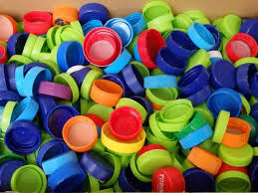
Τα σκουπίδια που βρήκαμε
Γεια σας. Στο προαύλιο σας βρήκαμε πολλά σκουπίδια, αποφάγια, τσίχλες, κομφετί, χαρτιά, πλαστικά, αλουμινόχαρτα.

Slide 3
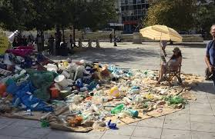
Τα σκουπίδια που βρήκαμε
Περιτυλίγματα από σοκολάτες, πλαστικές και χάρτινες σακούλες και πλαστικά καπάκια από μπουκαλάκια και για αυτό ζητούμε να μην πετάτε τόσα σκουπίδια.

